Slide 1
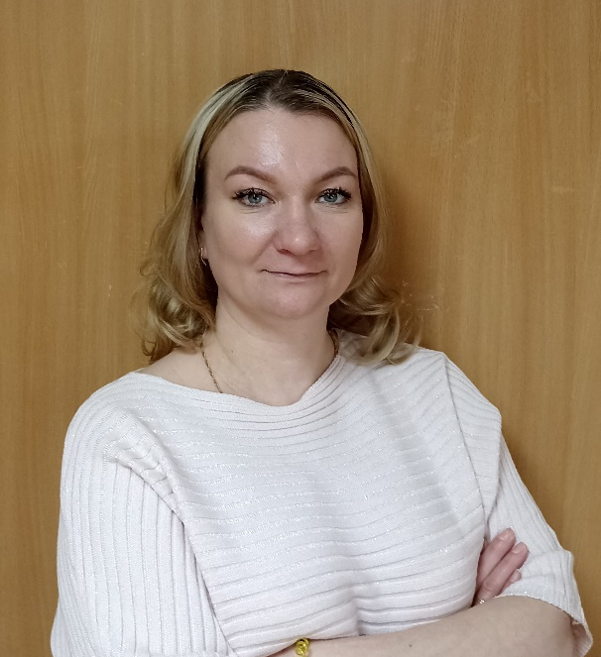
Управление образования администрации
Ленинского района города Нижнего Новгорода
Районная педагогическая мастерская «Педагогическое творчество как фактор продуктивной педагогической деятельности в сфере физической культуры»
Демина Марина Валентиновна
МБДОУ «Детский сад №152»
Должность: воспитатель
Стаж педагогической работы: 11 лет
Категория: высшая

Slide 2
Тема:
«Развитие физических
качеств у детей старшего
дошкольного возраста посредством
внедрения здоровьесберегающих технологий с
использованием элементов ТРИЗ»

Slide 3
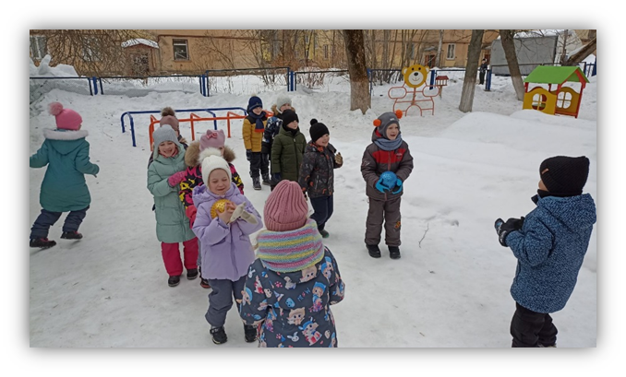
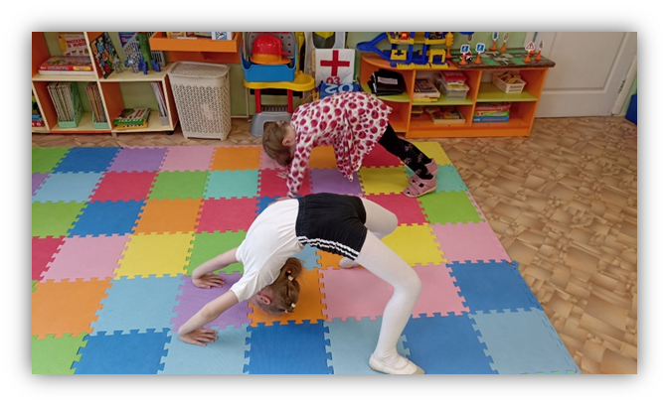
Актуальность
ФГОС ДО: «физическое развитие включает приобретение опыта в следующих видах деятельности детей: двигательной, в том числе связанной с выполнением упражнений, направленных на развитие физических качеств…» приказ Министерства образования и науки РФ от 17.10.2013г №1155.
Одной из задач ФОП ДО в области «Физическое развитие» является: «обогащать двигательный опыт детей, создавать условия для оптимальной двигательной деятельности, развивая умение осознанно, технично, точно, активно выполнять упражнения…» приказ Министерства просвещения РФ от 25.11.2022г №1028.
Последние десятилетия в детских садах одной из самых востребованных методик является адаптированный для дошкольников вариант технологии ТРИЗ (теории решения изобретательских задач), нацеленный на раскрытие творческого потенциала детей. ТРИЗ в физическом развитии — это раскрепощение мышления, отход от стереотипов, возможность для самовыражения посредством двигательной активности.

Slide 4
Цель и задачи
Цель: развитие физических качеств у детей старшего дошкольного
возраста посредством внедрения в образовательную деятельность здоровьесберегающих технологий с использованием элементов ТРИЗ.
развивать у детей способность преодолевать внешнее сопротивление и противодействовать ему
посредством мышечного напряжения;
формировать способность у детей совершать действия в минимальный для данных условий отрезок времени;
развивать у детей способность быстро осваивать новые движения в подвижных играх, а также перестраивать их в соответствии с требованиями внезапно меняющейся обстановке;
развивать способность организма бороться с утомлением, вызванным мышечной деятельностью;
формировать у детей способность достигать наибольшей величины размаха (амплитуды) движений отдельных частей тела в определенном направлении

Slide 5
Начальный мониторинг
Сила | Способность преодолевать внешнее сопротивление и противодействовать ему посредством мышечного напряжения
Быстрота | способность выполнять движения с минимальной для данных условий затратой времени
Ловкость | способность человека быстро осваивать новые движения, а также перестраивать их в соответствии с требованиями внезапно меняющейся обстановки
Выносливость | Способность организма бороться с утомлением, вызванным мышечной деятельностью
Гибкость | способность достигать наибольшей величины размаха (амплитуды) движений отдельных частей тела в определенном направлении.
Педагогическое наблюдение за развитием физических
качеств детей 5-7 лет по методике Степаненковой Э.Я.

Slide 6
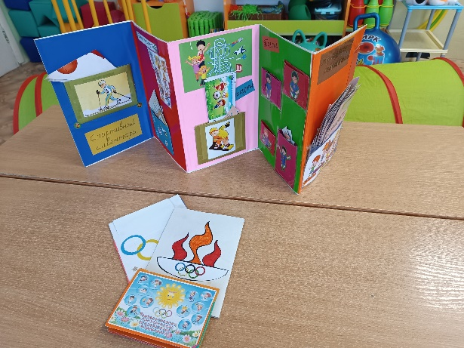
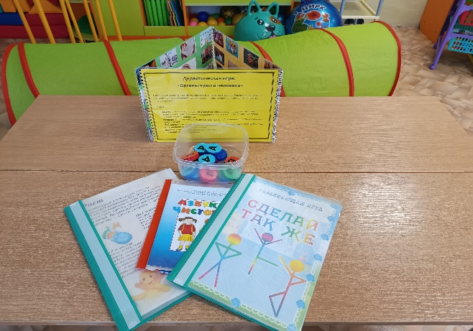
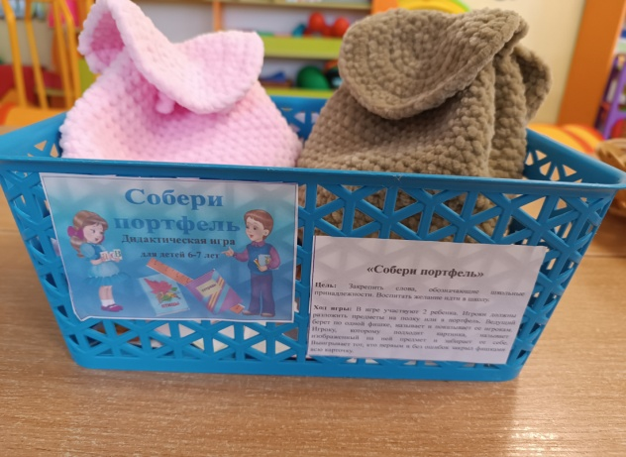
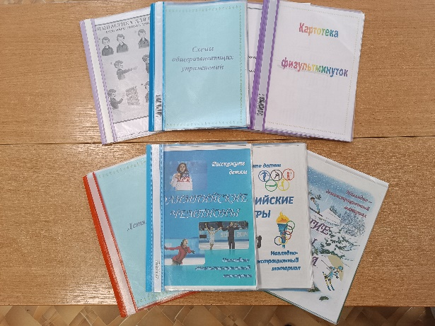
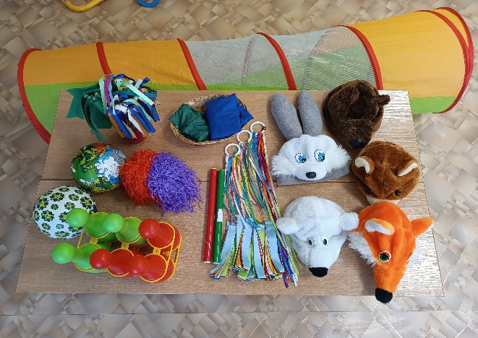
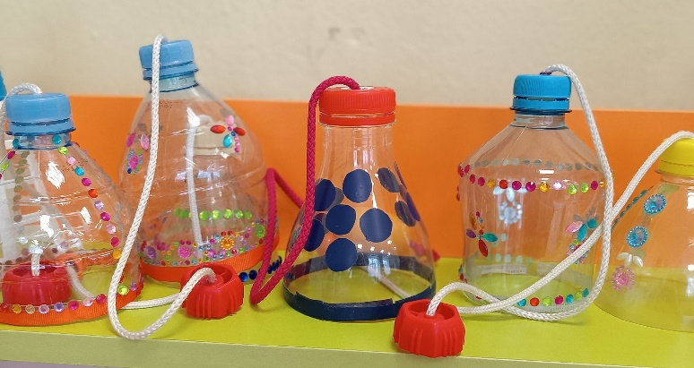
Обогащение РППС
Авторские атрибуты и пособия
Лепбук «Спортивный инвентарь»
Альбомы для рассматривания
Дидактическая игра «Собери портфель»
Картотеки физкультминуток,
пальчиковой гимнастики и т.д.
Атрибуты для подвижных игр

Slide 7
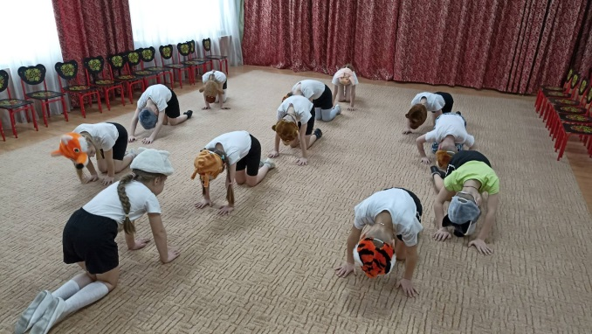
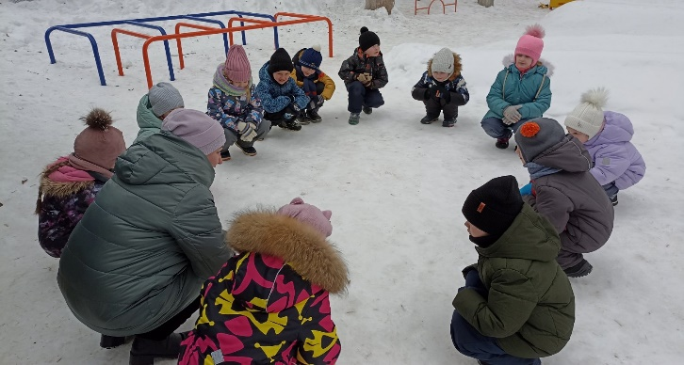
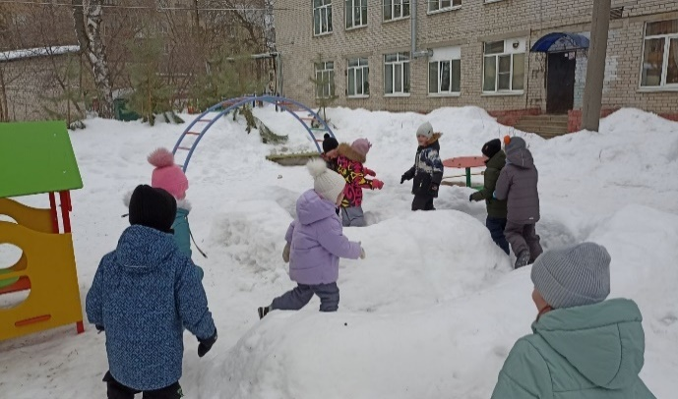
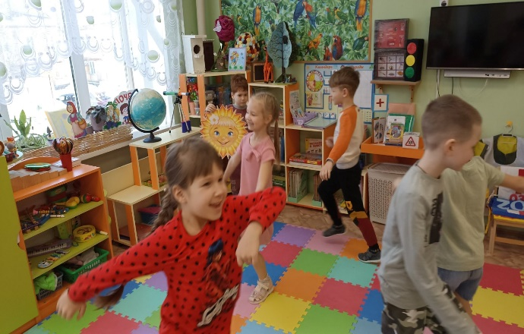
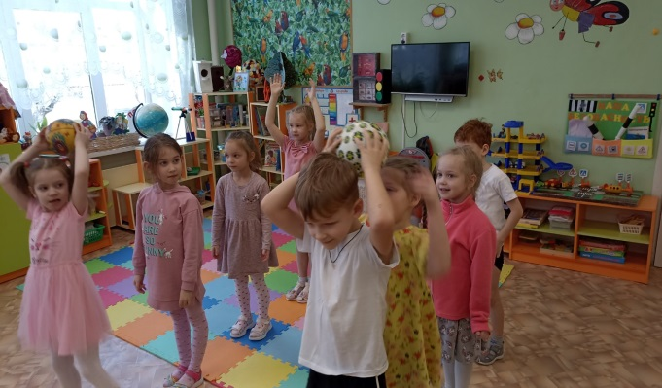
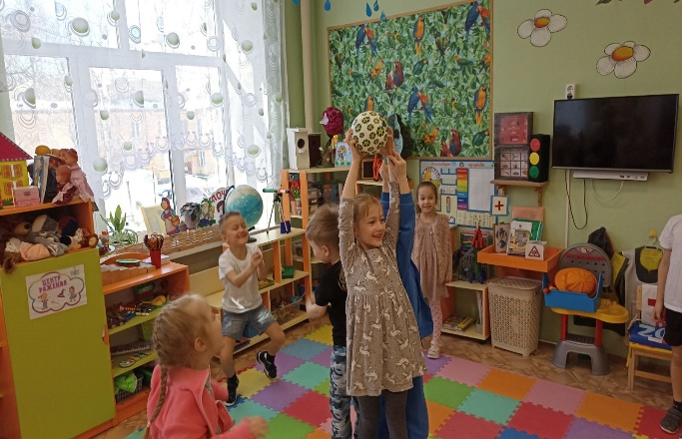
I этап работы с детьми
Подвижная игра
«Зоопарк»(гибкость)
Подвижная игра
«Морские обитатели» (ловкость)
Упражнение
«Топай – хлопай» (быстрота)
Подвижная игра
«День и ночь» (выносливость)
Подвижная игра
«Передай мяч» (сила, ловкость, координация)
Подвижная игра
«Мяч водящему» (ловкость)

Slide 8
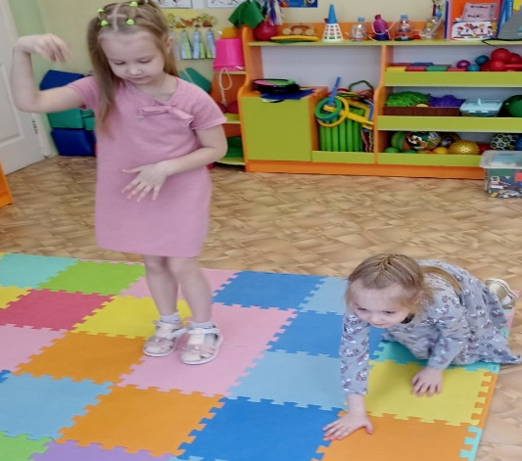
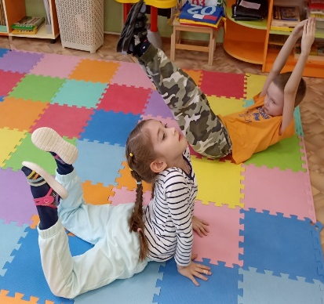
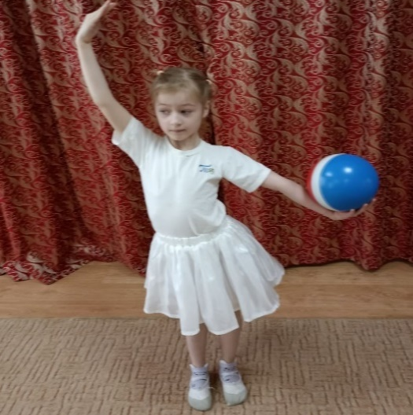
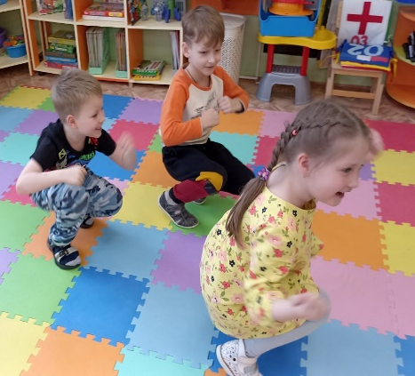
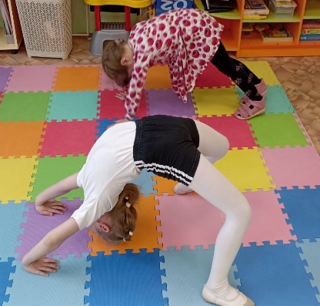
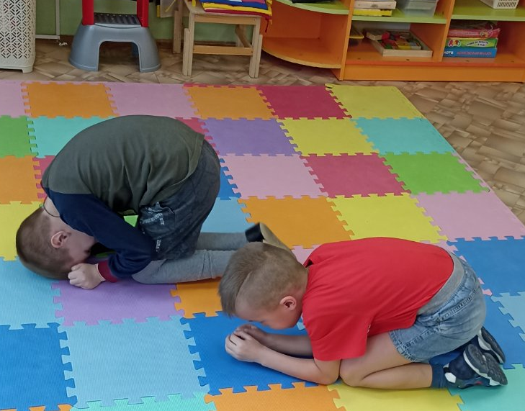
II этап работы с детьми
Символическая аналогия
Упражнение
«Кошечка»
Упражнение с мячом
«Змейка»
Упражнение «Корзиночка»
Упражнение «Маленькие утята»
Упражнение «Мостик»
Упражнение «Ежик»

Slide 9
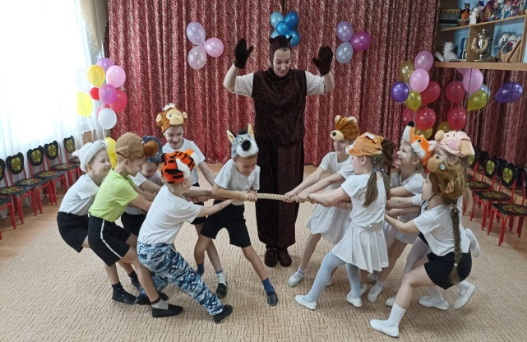

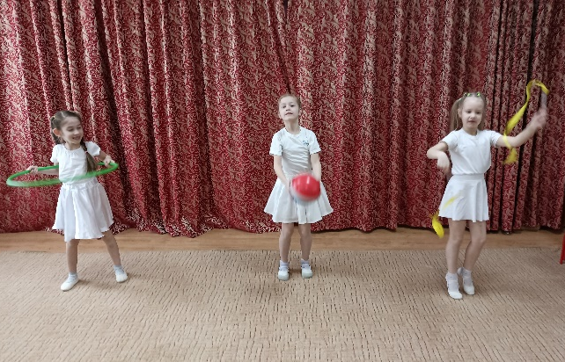
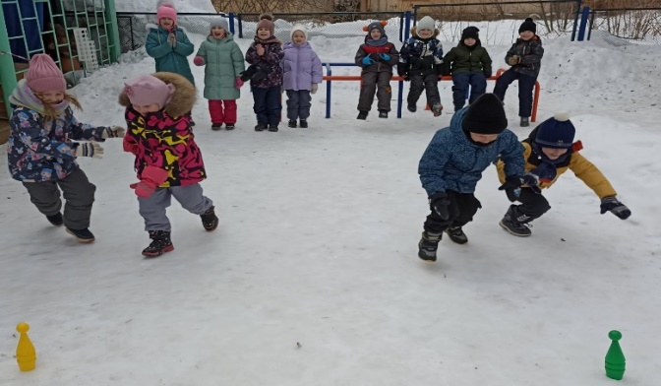
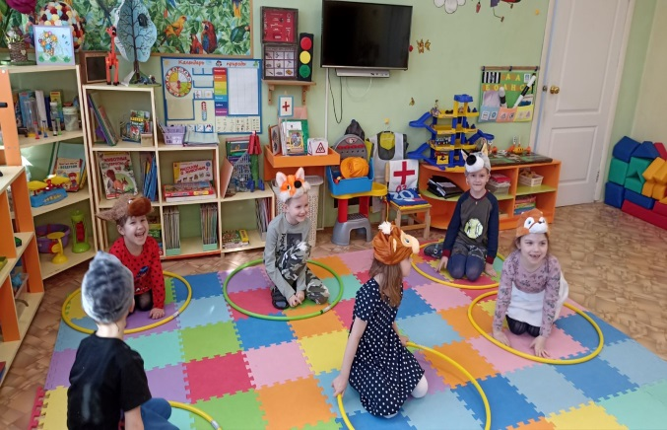
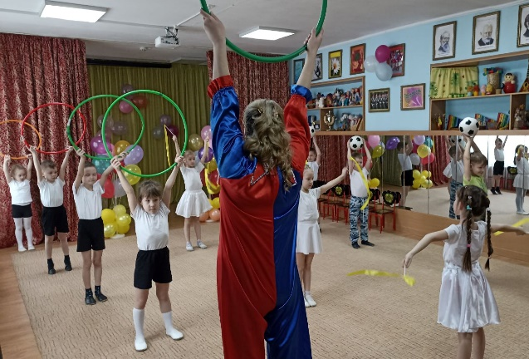
III этап работы с детьми
Преобразование
Спортивное развлечение
«Веселый зоопарк»
Игровое упражнение
«Звериная гимнастика»
Игровое упражнение
«Гимнасты»
Подвижная игра
«Кто быстрее» (быстрота)
Спортивное развлечение
«Цирк»
Игровое упражнение
«Сказочные герои»

Slide 10
Партнерское взаимодействие с родителями
Родительские собрания
«Семья – главный показатель
здорового образа жизни»
«Подвижные игры летом или чем
заняться на прогулке»
Наглядная информация
«ТРИЗ в детском саду и дома»,
«Чем заменить спортивный снаряд», «Физическое развитие ребёнка в домашних условиях, используя
ТРИЗ технологии»
Фотовыставки, выставки
детского творчества
Совместные развлечения,
праздники
«День защитника отечества»
«Мама, папа, я – спортивная семья»
«Космонавтом стать хочу»
Консультации
«Активный отдых летом»,
Мастер-класс
«Атрибуты для подвижных игр
своими руками»
Составление и обработка анкет
«Какое место занимает
спорт в вашей
семье?»

Slide 11
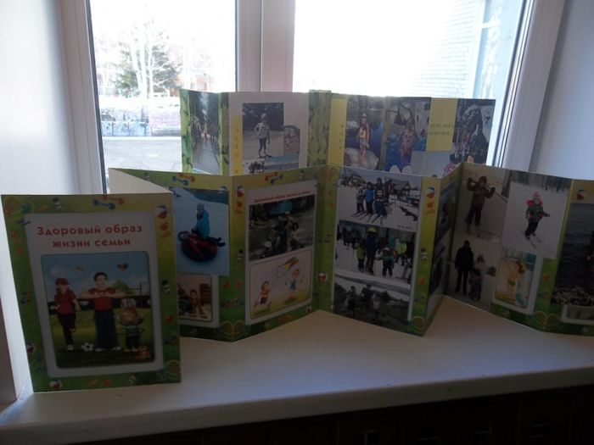
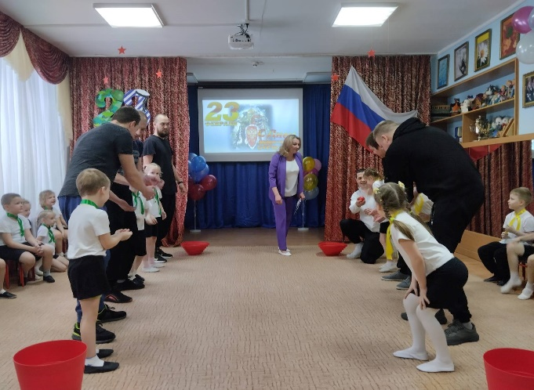
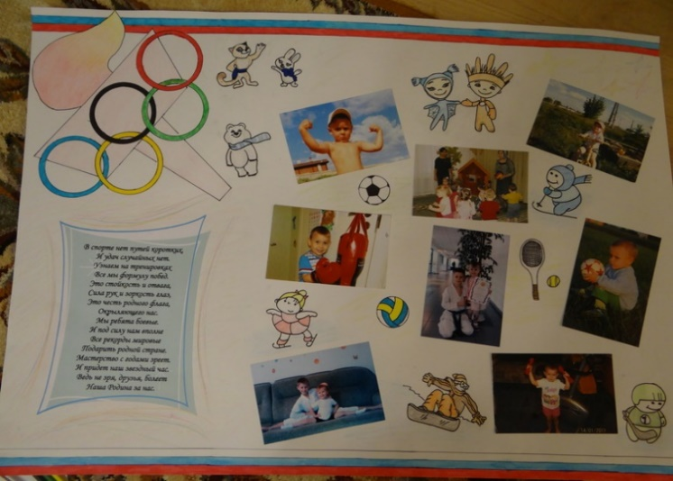
Партнерское взаимодействие с родителями
Фотовыставка
«Мы за здоровый образ жизни»
Спортивный праздник
с участием родителей
Фотоколлаж
«Мы растем здоровыми»

Slide 12
Итоговый мониторинг
Педагогическое наблюдение за развитием физических
качеств детей 5-7 лет по методике Степаненковой Э.Я.
Начальное наблюдение
Итоговое наблюдение

Slide 13
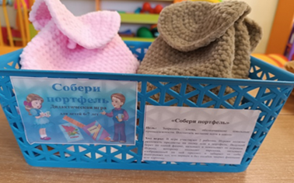


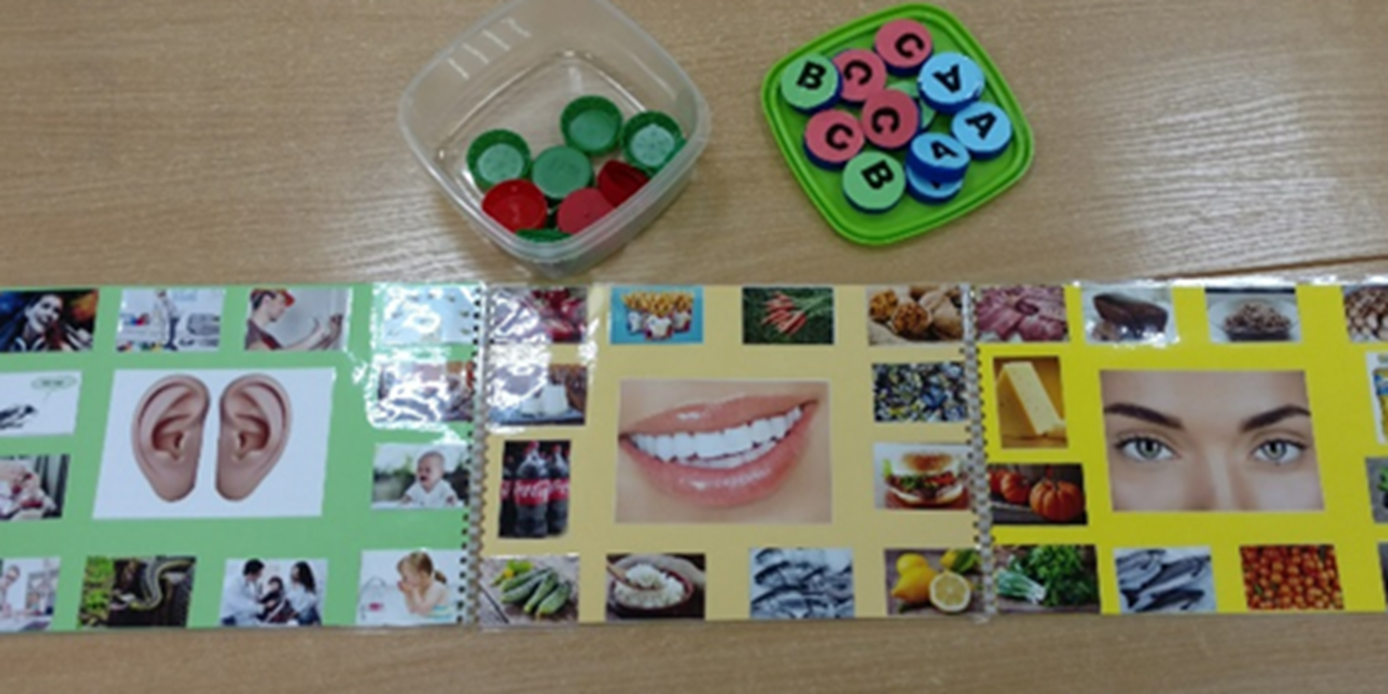
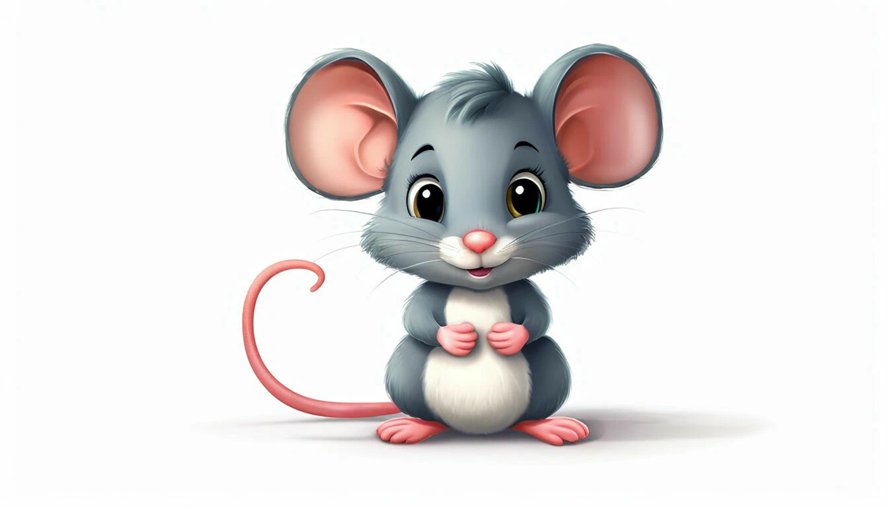
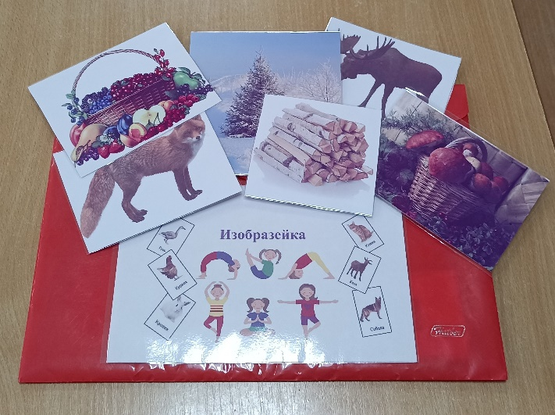
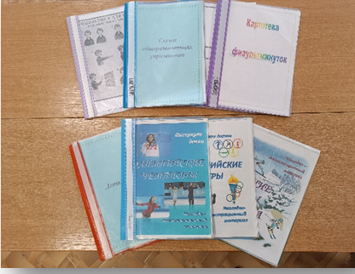
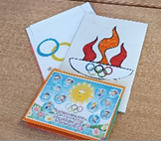

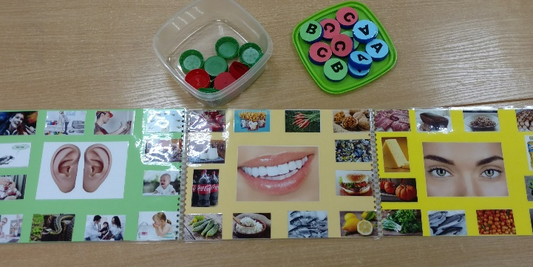
Дидактическая игра
«Изобразейка»
Картотеки
Книжки малышки
«Олимпийские игры»
Дидактическая игра
«Органы чувств человека»
Дидактическая игра
«Собери портфель в школу и рюкзак в поход»

Slide 14
ВЫВОД
У большинства детей развита способность быстро осваивать новые движения в подвижных играх, а также перестраивать их в соответствии с требованиями внезапно меняющейся обстановке;
развита способность организма бороться с утомлением, вызванным мышечной деятельностью;
сформирована способность достигать наибольшей величины размаха (амплитуды) движений отдельных частей тела в определенном направлении

Slide 15
Источники
ФЗ «Об образовании в РФ» от 29.12.2012 №273-ФЗ
Приказ Министерства образования и науки РФ от 17 октября 2013 г. N 1155 "Об утверждении федерального государственного образовательного стандарта дошкольного образования" (с изменениями и дополнениями) от 21 января 2019 г., 8 ноября 2022 г.
Федеральная образовательная прогорамма дошкольного образования Приказ Министерства просвещения РФ от 25 ноября 2022 г. – М.: ТЦ Сфера, 2023. – 224с.
Аксенова Н. Формирование двигательной активности. Старший дошкольный возраст//Дошкольное воспитание№6.-2000.-С.30-48.
Змановский Ю.Ф. Воспитательно-оздоровительная работа в дошкольных учреждениях // Дошкольное воспитание. 1993, № 9, с. 23-25.
Кучма, В. Физическое развитие детей и подростков Российской Федерации. Вып.VII / В. Кучма и др. - М.: Гэотар-Медиа, 2019. - 176 c.
Недомеркова И.Н. "Физическое развитие детей 6-7 лет. Планирование двигательной деятельности на год: физкультминутки, развлечения, гимнастика, игры, походы« /Учитель/ - 2019г.- С. 64.
Пензулаева Л.И. Физическая культура в детском саду: Старшая группа. - М.: МОЗАИКА- СИНТЕЗ, 2016.- 144 с.
Сборник подвижных игр. Для занятий с детьми 2-7 лет /Авт.- сост. Э.Я.Степаненкова. – М.: МОЗАИКА- СИНТЕЗ, 2016.- 144 с.
https://www.art-talant.org/publikacii/2776-primenenie-triz-tehnologii-na-zanyatiyah-fizicheskoy-kulytury
https://apni.ru/article/96-elementi-triz-pri-organizatsii-neprerivnoj-obra

